Slide 1
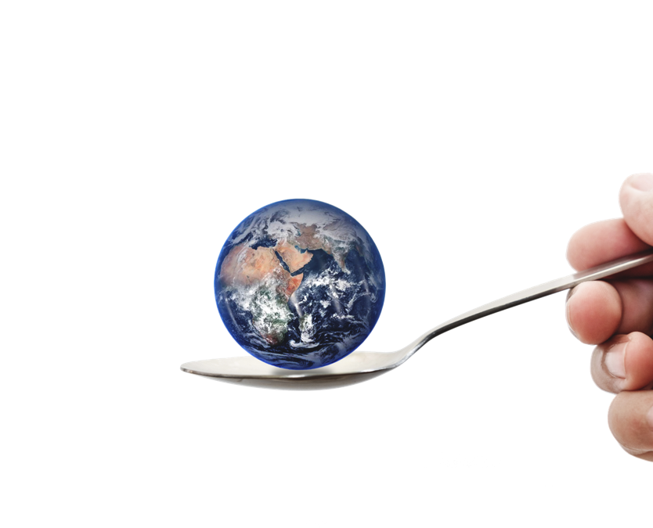
Moдул 6
Трансформационно въздействие на хранителните технологии и снабдяването

Slide 2
01
Науката за храната
Module 6
02
Технология в производството
В нашия последен модул SUSTAIN ще научите как технологията променя храната, която ядем и как предприятията за хранителни услуги могат да вземат по-добри решения за снабдяване за здравето на своите клиенти и здравето на планетата
03
Teхнология при обработката
04
Обвързване с доставчици
БРАВО - ИЗПЪЛНИТЕ ПРОГРАМАТА SUSTAIN!

Slide 3
Обединяване на всичко…
В модул 1 и 2 научихте за тенденциите в храните, възникващи в отговор на Covid-19, изменението на климата и как могат да търсят компаниите за хранителни услуги, за да намалят своето въздействие.
В Модул 4 Максимизиране на местните и къси вериги за доставки на храни научихте как се съкращават веригите за доставки, за да се подобри свежестта и въглеродния отпечатък на храната, която се сервира.
В модул 5 Технологии за обслужване на храните и бъдещето научихте как технологията може да се използва за подобряване на дейностите по обслужване на храни.
Въпреки това, не винаги е възможно да се яде сезонна, местна храна, затова в този последен модул ние се фокусираме върху това как технологиите и бъдещите тенденции променят храната, която създавате и продавате.

Slide 4
Глобалните хранителни системи влияят на всички нас!
Като посредници между потребителите и хранителната система, предприятията за хранителни услуги имат важна роля в ангажирането с глобалната хранителна система.За бизнеса с хранителни услуги, справянето както с хранителните отпадъци, така и с отпадъците от опаковки е най -въздействащото действие, което можете да направите, за да намалите своя отпечатък на планетата.Но, както знаете, цялостната хранителна система представлява сложно взаимодействие между различни взаимоотношения, практика и решения, обхващащо начина, по който култивираме, обработваме, съхраняваме, разпределяме, транспортираме, търгуваме, консумираме, разхищаваме и изхвърляме храната.

Slide 5
Миналото и бъдещето…
Докато обслужването на храна е присъща местна дейност, местните решения за снабдяване имат ефект на снежна топка върху производството в други части на света - кафето е отличен пример. Въпреки че предприятията за хранителни услуги в по -голямата си част не участват в производството на съставки, решенията, взети при снабдяването и подбора на съставки, управляват тези глобални системи.
Хранителните системи и търговските мрежи се развиват, откакто хората започнаха да се установяват и търгуват в градска среда и оттогава хранителната система става все по -глобализирана.

Slide 6
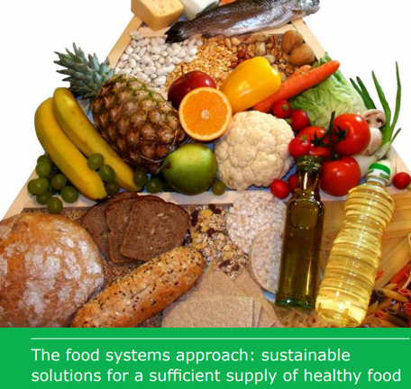
Подход на системно мислене
За да се създаде устойчива индустрия за хранителни услуги в Европа, важно е да се предприеме подход на системно мислене за разбиране на производството и потреблението на храни.
Да се задълбочим в тази тема
READ 180630_foodsystems-approach.pdf (knowledge4food.net)

Slide 7
Trade off?
Развитието както на хранителните технологии, така и на глобалната хранителна система ни дава достъп до храни, богати на хранителни вещества през цялата година.Тъй като образованият потребител сега очаква етични продукти и прясна храна с високо съдържание на хранителни вещества през цялата година, глобалната хранителна система е изправена пред компромис между висококачественото предлагане на храна и въздействието върху околната среда, което нашият избор на храни има.

Slide 8
MODULE 6
1. Науката за храната

Slide 9
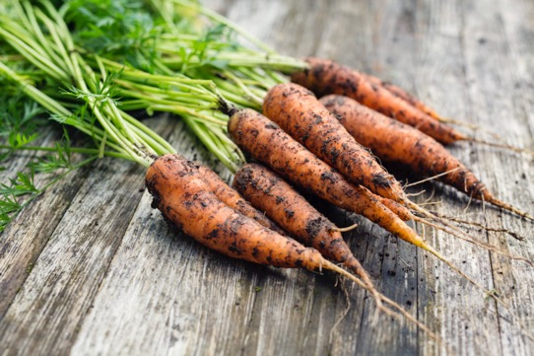
Нека започнем с науката за храната
Знаете ли, че произходът на науката и технологиите за храните започва преди около 2 милиона години с развитието на готвенето? Оттогава, съчетано с развитието на съвременните селскостопански практики, видяхме прехода на хранителните науки към нашето съвременно разбиране за използване на знания и технологии в областта на храните за:
Запазване
Подобрете вкусовите качества
Осигурете адекватни хранителни веществаУвеличете печалбите
Науката за храните всъщност се състои от използването на редица научни дисциплини за подобряване на ефективността в хранителната система.
EXERCISE С кое от следващат астраница сте запознати?

Slide 10
Научна дисциплина | Храна
Молекулярна биология | Разбиране на физиологията на растенията след прибиране на реколтата, качеството на храната, контрола на болестите по растенията и физиологията на микробите; безопасност на храните
Биотехнология | Създаване на култури с по-добро съдържание на витамини; ензими за сирене, хлебопроизводство и производство на плодови сокове
Химия | От съществено значение за прилагането на много от изброените технически приложения; удължен срок на годност; Анализ на храните
Компютърна наука | Анализ на данни, контрол на процеса
Геномика | Разбиране на характеристиките на растенията и животните; подобрен контрол на желаните атрибути; бързо откриване и идентифициране на патогени
Материалознание | Ефективно опаковане; разбиране за това как материалните свойства на храната допринасят за текстурата и вкуса
Микробиология | Разбиране на функциите на бактерии (полезни, развалени и причиняващи болести), паразити, гъбички и вируси и подобрения в тяхното откриване
Хранене | Подсилени храни с витамини и минерали, както и разработване на диети, които отговарят на нуждите на хората
Сензорна наука | Разбиране на хемочувствителността (вкус и мирис) за задоволяване на различните вкусови нужди и предпочитания
Токсикология | Оценка на безопасността на химични и микробиологични хранителни компоненти, хранителни добавки
Физика/Инженерство | Ефективни процеси на производство на храни, които подобряват характеристиките на храните и гарантират безопасността на храните; контрол на замърсяването; опазване на околната среда, усилия за намаляване на отпадъците
Източник

Slide 11
Ролята на хранителните технологии през 21 в.
По-голямата ефективност в хранителната система след индустриалната революция позволи експоненциалния растеж на световното население.
Intergovernmental Panel on Climate Change's (IPCC) докладът Междуправителствен панел по изменението на климата през 2021 г. подчертава сериозността на климатичната ни ситуация и ни напомня за работата, която трябва да се свърши с трансформирането на нашия подход към използването на земята, като 37% от общите парникови газове сега се отчитат от хранителната система.

Slide 12
Ролята на хранителните технологии през 21 в.
През последните години натискът за по -устойчиви решения на хранителните системи за изхранване на нарастващото население е насочил голяма част от хранителните и селскостопанските технологии и науката към създаването на по -ефективни хранителни системи, които са едновременно по-добри за земята и произвеждат по -питателни ястия.
Като МСП с хранителни услуги е важно да сте наясно с ключовите проблеми, с които се сблъсквате при първичното производство, както и с най-новите разработки в технологиите, така че да могат да се вземат най -добрите решения за снабдяване.

Slide 13
СЪДБАТА НА ХРАНАТА
WATCH
Авторът Аманда Литъл обсъжда новата си книга „СЪДБАТА НА ХРАНАТА“, състоянието на глобалното предлагане на храни и какви усилия се полагат за справяне с промените в съвременните хранителни системи
https://www.youtube.com/watch?v=znfLNEWPTIQ

Slide 14
MOДУЛ 6
2. Технология в производството

Slide 15
Първично производство
В този раздел ние ви помагаме да разберете ролята на технологията при първичното производство на храни. Въпреки че МСП в Европа с хранителни услуги обикновено не участват пряко в производството на храни, те играят важна роля в глобалната система.
Както е обсъдено в Модул 4, съкращаването на вашата верига на доставки и намаляването на неефективността в местните хранителни системи е една от най -влиятелните стъпки, които един хранителен бизнес може да направи за подобряване на тяхното въздействие и гарантиране на здравословни възможности за своите клиенти.
Въпреки този натиск за развитието на местните хранителни системи, това не винаги е възможно поради екологични и ценови ограничения.

Slide 16
Независимо дали гледате на това от гледна точка на човешкото здраве, околната среда или климата, нашата хранителна система в момента е неустойчива и предвид предизвикателствата, които ще дойдат от нарастващото световно население, което е наистина [сериозно] нещо, което трябва да се каже
– Tim Benton, University of Leeds

Slide 17
Какъв е проблемът?
Хранителната система е нарушена с доклада на IPCC за 2021 г., според който до 37% от емисиите на парникови газове произтичат от световната хранителна система. В същото време между 720 и 811 милиона души са се сблъскали с глад през 2020 г., докато 1,9 милиарда души се считат за затлъстели по целия свят.
Някои от ключовите проблеми, пред които е изправено селското стопанство, варират от неравна система до деградация на почвата и използване на пестициди.
READ MORE: World Health Organisation

Slide 18
Външни характеристики на хранителната система
Външните фактори са ключов термин в устойчивостта, който се отнася до разходите извън цената.
Хранителната система се задвижва от необходимостта от евтина храна, която стимулира масовото производство.
Това производство има много отрицателни въздействия върху околната среда от емисиите на парникови газове до влошаване на почвата и загуба на биологично разнообразие.
Тези фактори допринасят за по -големи бъдещи рискове за производството на храни и затова селското стопанство трябва по -добре да ги вземе предвид.

Slide 19
Pesticide Use
Пестициди, хербициди и фунгициди се използват в широкомащабно земеделие за защита на културите и подобряване на ефективността.Въпреки че пестицидите се разпространяват по сушата, те често си проправят път във водни пътища, разпространявайки щетите в цели екосистеми.
Пестицидите също са свързани с човешки здравословни проблеми от рак до болестта на Алцхаймер.
ЕС е признал вредното въздействие на синтетичните пестициди и е поставил цел да намали употребата с 50% до 2030 г.
READ MORE: https://www.nature.com/scitable/blog/green-science/the_dangers_of_pesticides/

Slide 20
Използване на тор
Торовете се използват ежедневно от фермери и дребни производители, за да подпомогнат растежа на културите, като попълнят почвата с минерали, които са били изчерпани.
Нитратите и фосфатите са важни за растежа на растенията, но възникват проблеми, когато се изцедят във водни пътища
Азотът стимулира цъфтежа на водораслите във водни обекти, нарушавайки естествената екосистема.

Slide 21
Неравна верига на доставки
Хранителната система не работи изолирано, а се влияе от социални, политически, икономически и екологични контексти.
Голяма част от храната, консумирана на запад, се произвежда в глобалния юг, където страните са прекалено зависими от износа на храни и нямат власт във веригата на доставки.
Въздействието върху околната среда на производството, ако тази храна засяга тези страни, но повечето от печалбите от хранителната система отиват в крайните страни на потребителите.

Slide 22
Знаете ли, че са необходими 140 литра вода, за да се произведе чаша еспресо?
WATCH
Виртуалната вода е важна концепция за разбиране на глобалните последици от избора ни на храна.
УПРАЖНЕНИЕ
Проучете колко вода се използва за производството на определени продукти, които предлагате.
Virtual Water - YouTube
Notes:
https://www.youtube.com/watch?v=0HZeagYKFaE

Slide 23
Деградация на почвата
Интензивните земеделски практики също имат значителен принос за 39 милиона хектара почва, които се деградират всяка година в световен мащаб (площ с размерите на Зимбабве), и поставят търсенето на приблизително 70% от световната сладка вода.
Въглеродът се съхранява в почвата ни чрез гъбички, наречени мицел. Това го държи далеч от атмосферата и създава по -големи добиви.
Агресивните селскостопански процеси като обработка, оран и прекомерна паша нарушават почвените слоеве и причиняват деградация
.

Slide 24
Възстановително земеделие
През последните години се засилва фокусът върху регенеративното земеделие.
Като имитира природата, регенеративното земеделие подмладява земята и значително подобрява способността на почвата да улавя и съхранява въглерод.
Докато регенеративното земеделие стана популярно в дребното земеделие, количеството труд, необходимо за прилагане на регенеративен подход, действа като бариера за навлизане на по-големите ферми.
Новите технологии представляват възможност за замяна на натрапчивото земеделие с интелигентни технологии.

Slide 25
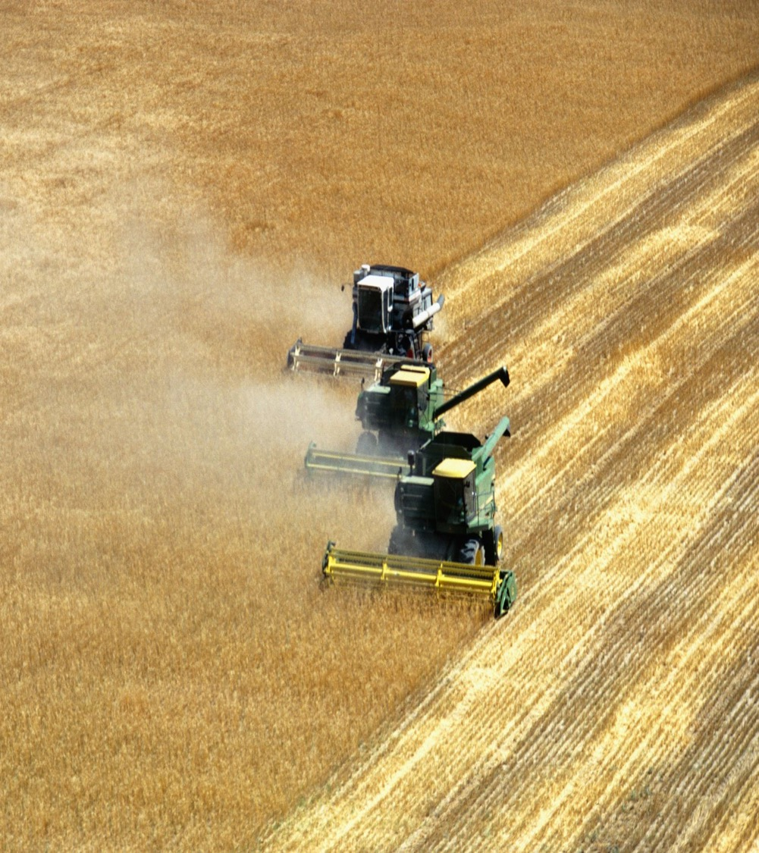
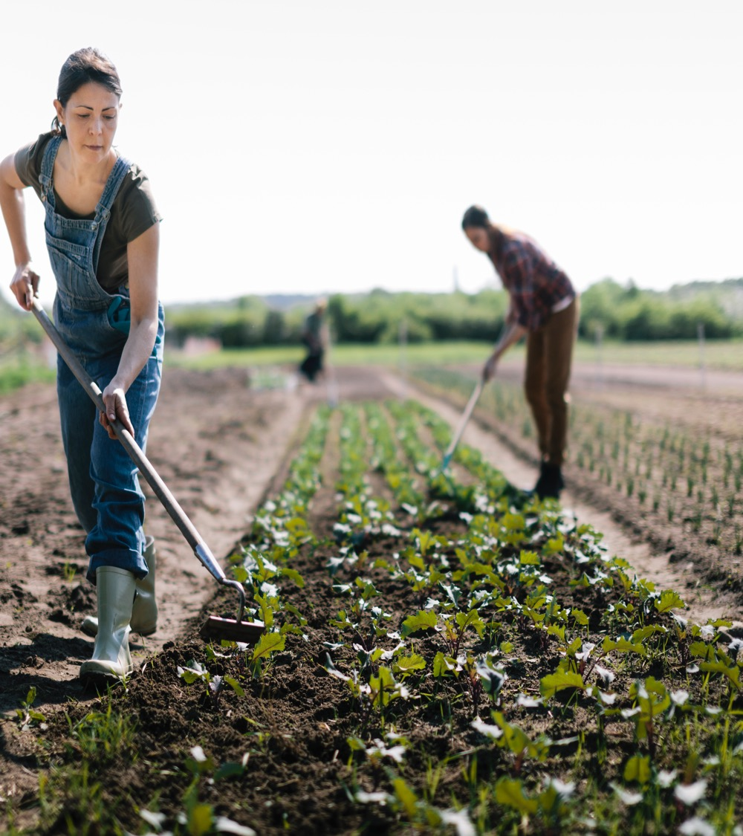
ИНТЕНЗИВНО ЗЕМЕДЕЛИЕ
РЕГЕНЕРАТИВНО ЗЕМЕДЕЛИЕ
Състезавайте се с природата
Деградация на почвата
Монокултура
Редукционист
Партнирайте с природата
2. Защитете почвата
3. Разнообразие
4. Холистичен
Source

Slide 26
Почвени и растителни науки
Вероятно най -въздействащото технологично развитие в науката за производството на храни е подобрение в нашето разбиране за почвата и растенията. Документален филм на Netflix „Целуни земята“ предполага, че регенеративното земеделие ще реши климатичната криза – струва си да се види

Slide 27
Казус Farmeye – Ирландия
Ирландска технологична компания е една компания, която революционизира фермерското производство чрез технология.
Farmeye | Soil health for a sustainable future | Soil to Supermarket

Slide 28
Прецизно земеделие
През 21 -ви век земеделието напредва до широкомащабно, силно натрапчиво земеделие, което подобрява ефективността.
Сега наблюдаваме преминаване към по -прецизно земеделие, тъй като съвременните ферми вече не трябва да прилагат равномерно вода, торове и пестициди в цели полета.
Вместо това те могат да използват минималните необходими количества и да насочват към много специфични зони или дори да третират отделните растения по различен начин.

Slide 29
Прецизно земеделие
Въпреки високите входни разходи, това прецизно земеделие има няколко предимства.По -висока производителност на културите
Намалено използване на вода, торове и пестициди, което от своя страна държи ниските цени на храните
Намалено въздействие върху естествените екосистеми
Повишена безопасност на работницитеХоландия е една от водещите страни в селското стопанство с високи технологии.

Slide 30
Ферми на бъдещето
WATCH
Казус на технологиите в селското стопанство в Холандия и как те са станали втори по големина износител на храни в света
The Futuristic Farms That Will Feed the World | Freethink | Future of Food - YouTube

Slide 31
Иновации в агро-хранителния сектор
WATCH
The FOOD-ture…
МСП от Ирландия
Farm to Fork report, разглежда бъдещето на агробизнес сектора през обектива на иновациите, конкурентоспособността и успеха при спечелването на бизнес на нови и нововъзникващи пазари
.
How Ireland's agri-food sector is innovating for tomorrow - YouTube

Slide 32
Какво могат да направят предприятията за хранителни услуги, за да допринесат за устойчиво земеделие?
Устойчивото производство на храни е „метод на производство, използващ процеси и системи, които не замърсяват околната среда, съхраняват невъзобновяема енергия и природни ресурси, икономически ефективни, безопасни за работници, общности и потребители и не компрометират нуждите на бъдещите поколения ”(Правителствена служба за наука, Лондон - The future of Food and Farming - final report (publishing.service.gov.uk)).
За предприятията в сектора на хранителните услуги е важно да се ангажират с доставчици и да бъдат в крак с тенденциите в храните.
Колко знаете за устойчивостта на вашата продукция?Чудесен начин да започнете, е като проверите страната на произход и проучите проблемите на околната среда, пред които са изправени.
Забележка:

Slide 33
Упражнение за учещия…
Искате да навлезете по-навътре?
READ
Feeding Cattle a Bit of Seaweed Reduces Their Greenhouse Gas Emissions 82% (scitechdaily.com)
Vertical farming sector struggles with costs - Future Farming - проблемът с вертикалното земеделие

Slide 34
MOДУЛ 6
3. Науката и преработката на храни

Slide 35
Въведение
Докато науката за храните и технологиите оказват трансформиращ ефект в селскостопанския сектор, не трябва да пренебрегваме преработката на храната си.
В предишни модули обсъждахме как естествено позиционираните продукти нарастват в търсенето, като по -малко преработената храна е едновременно с по -висока хранителна стойност и по -добра за планетата.
Преработката на храни е третирането на хранителни вещества чрез промяна на техните свойства, за да се запази, подобри качеството му или да се направи функционално по -полезен.

Slide 36
Науката и преработката на храни
Преработвателите на храни приемат сурови животински, растителни или морски материали и ги превръщат в годни за консумация продукти чрез прилагане на труд, машини, енергия и научни познания.Химични, биологични и механични процеси се използват за превръщане на относително обемисти, нетрайни и типично негодни за консумация хранителни материали в устойчиви на рафт, удобни и вкусни храни и напитки.
Както бе обсъдено по -рано, има стремеж към „биологични храни“, но има значителни възможности да се разгледат ползите за здравето, отколкото могат да се получат от използването на преработката на храни.
Много от сектора на хранителните услуги разработват хранителни продукти с добавена стойност, които решават някои ключови въпроси. Нека разгледаме някои примери.

Slide 37
Конфитюри
Търсенето на пресни и сезонни продукти, макар и по-добро за здравето, води до глобална хранителна система, която в момента е неустойчива.
Преработените храни са постоянно критикувани заради тяхната лоша хранителна стойност, но е важно да се помни ролята на хранителните технологии в развитието на хората.

Slide 38
Конфитюри
Запазването на храната беше от съществено значение за оцеляването на хората през зимата. Поради проблемите в световната хранителна система може би включването на по -консервирани храни в диетата ни би могло да бъде решение.
Въпреки че изкуствените консерванти имат отрицателни конотации, се наблюдава увеличаване на ресторантите и заведенията за хранителни услуги, които експериментират с по -консервирани храни, използвайки естествени методи за консервиране.
READ ABOUT A BUSINESS THAT IS A PRESERVING CHAMPION 61-NEANTOG.pdf (foodinnovation.how)

Slide 39
Зимнина
Общи методи за консервиране:
Консервиране
Мариноване
Сушене
Сушене чрез замразяване
Ферментация
Втвърдяване
Замръзване
Някои консервирани храни се радват на успех като са позиционирани като здравословни храни като ферментиралите храни Kimchi.

Slide 40
ЗАМЕСТИТЕЛИ НА МЕСОТО
Учените в областта на храните също се стремят да решат въпроса за устойчивостта на консумацията на месо.
Вероятно всички сме забелязали нещо интересно в ресторантите и по новинарските канали във връзка с бургери и по -общо с протеини.
Бургери, които приличат и имат вкус като тези, направени от говеждо месо, но са направени от растения, се появяват в менютата в цялата страна, а отглежданото в лаборатория месо (понастоящем не е достъпно за покупка) се описва като потенциалната следваща граница в етичното хранене.

Slide 41
Диети, благоприятни за климата
Преместването на диетите, ориентирани към месото, към храни с по-малко ресурси, като зеленчуци, плодове и бобови растения, ще помогне за постигане на глобалните климатични цели.
Наслаждането на повече храни на растителна основа е важен начин за намаляване на натиска върху климата. Но промяната в поведението на хората изисква повече от информация. Той също така изисква повече налични опции, които потребителите ще искат да изберат. Тук попадате вие като доставчик на хранителни услуги.

Slide 42
ЗАМЕСТИТЕЛИ НА МЕСОТО, ОСНОВАНИ НА РАСТЕНИЯ
През последните няколко години стартиращите фирми за хранителни услуги се фокусираха върху възпроизвеждането на вкуса и текстурата на говеждо, пилешко и други животински продукти (наскоро морски дарове).
Те правят това, използвайки растения като соя и грах като основни съставки, а не животинско месо.
Намерението е да се ограничи въздействието върху околната среда на емисиите, водите и използването на земята, наред с други екологични проблеми.

Slide 43
ЗАМЕСТИТЕЛИ НА МЕСОТО
Други причини за навлизането на протеин на растителна основа
Иновации: Последните алтернативни постижения на протеините сега напредват, за да се направят бъдещи подобрения в хранителните профили, като например намаляване на натрия и наситените мазнини,
Разнообразието в растителния протеин на базовите съставки, така че тази развиваща се индустрия може да бъде изградена върху култури, които са на разположение на местно ниво, или такива в непланирано изобилие
Здравни причини в друг важен фактор, поради който растежът в хранително-вкусовата промишленост се основава на растенията.

Slide 44
ЗАМЕСТИТЕЛИ НА МЕСОТО
Други причини за навлизането на протеин на растителна основа
Разпространение: Новосъздадените фирми си партнират с ресторанти за бързо хранене, големи марки и доставчици на хранителни услуги bring meatless meat to new locations значително по-бързо, отколкото биха могли, като изграждат само инфраструктурата и каналите за разпространение. Тези партньорства осигуряват критична първа стъпка за направата на продуктите достъпни за масите.
Пазари: Beyond Meat’s blockbuster IPO has ignited the plant-based food industry, и тези пазари започнаха да осигуряват така необходимите капиталови вливания, за да продължат да се разширяват и investors are finding more reasons да подкрепят тези иновации, с очаквания, че инвестиционните тенденции ще продължат.

Slide 45
Пречки пред каузата ...
Тези констатации имат големи последици за хранително -вкусовата промишленост, тъй като очевидно сме в значителен и критичен момент по отношение на устойчивото хранене. Като помагаме на потребителите да имат достъп до по -устойчиви продукти, можем да им помогнем да се хранят по -здравословно, с по -малко отпадъци и в резултат да подобрим местните общности (Nair, 2021, Kerry)
Три от четири потребители прехвърлят основната отговорност за устойчивост върху хранителната индустрия.
Най -значимата бариера пред приемането на устойчивост остава липсата на разбиране от потребителите за тяхното лично въздействие върху планетата.
ПРОЧЕТИ
Consumers seek more significant and meaningful sustainability benefits from F&B products, flags Kerry (foodingredientsfirst.com)

Slide 46
Хранително адекватни ли са ?
Скорошен доклад на Safefood Ireland (Vegetarian meat substitutes: Продуктите, които се предлагат в супермаркетите на остров Ирландия и поведението и възприятията на потребителите) изследваха хранителното съдържание на 354 от тези продукти и установиха, че 28% не са адекватен източник на протеини, което означава, че изобщо не трябва да се разглеждат като заместители на месо .

Slide 47
От хранителна гледна точка…
Храната трябва да отговаря на определени критерии, за да бъде призната за значителен доставчик на протеини в диетата.
Ако процентът на енергия, който идва от протеини, варира от 12% до 19%, той се счита за „източник на протеин“.
Ако този процент е 20% или повече, той се счита за „високо съдържание на протеини“.
Ако храните не отговарят на нито един от тези прагове, те не са значителни доставчици на протеини.

Slide 48
Защо протеинът има значение:
Протеинът е жизненоважно хранително вещество. „Това е от съществено значение за толкова много функции на тялото“, казва ирландският диетолог Паула Ми. „Той помага за производството на хормони, които изпращат съобщения до различни части на тялото, ензими за храносмилане и антитела за имунната система. Това е структурен компонент в клетките и ние се нуждаем от него за изграждане и възстановяване на мускулите.
"Количеството, от което се нуждаем, зависи от възрастта, състава на тялото и нивата на упражнения. „Насоката е 0,83 грама на килограм телесно тегло на ден, това е 50 g до 60 g за обикновения човек“, казва Ми. „Децата и юношите се нуждаят от повече, тъй като изграждат мускули, а възрастните хора също, тъй като искат да поддържат мускулна маса.

Slide 49
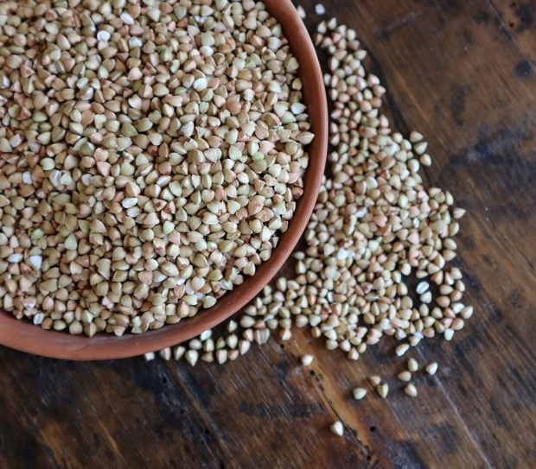
Разликата между месни и растителни протеини:
Протеините се намират в месо, риба, млечни продукти, ядки и семена, бобови растения като леща и боб и пълнозърнести храни като овес, пшеница и киноа. „Според хранителната пирамида се нуждаем от две порции на ден, за да задоволим нуждите си от протеини“, казва Мий.
Растителната диета прави това малко по-сложно. "Животинските протеини съдържат всичките девет незаменими аминокиселини, но само някои растителни протеини като тофу", казва Мий. „Това означава, че трябва да смесвате и съчетавате растителни източници, за да получите всички основни аминокиселини. Но това не е проблем за веганите, които планират внимателно храната си. "

Slide 50
ИЗСЛЕДВАНЕ НА СЛУЧАЙ - БЪДЕТЕ ВДЪХНОВЕНИ
Испански ресторант, който предлага заместители на месото по устойчив начин:
Вегетарианските и вегетарианските ястия на ресторанта са добре балансирани считани продукти, които осигуряват истински ползи за здравето. Цялата продукция е през сезона и включва плодове, зеленчуци, семена, бобови растения, някои млечни продукти и пълнозърнести зърнени храни.
Устойчивостта е в основата на Km.0, като цялата продукция се получава от местни източници и се произвежда. Сега това също е известно като „продукция с нулев километър“ или „бавна храна“, което представлява използването на традиционни сезонни местни продукти и следователно намалява дължината на веригата на доставки и свързания с тях въглерод с продукта.
READ MORE https://www.foodinnovation.how/wp-content/uploads/2021/08/92-KM0.pdf

Slide 51
Като оператори на хранителни услуги
Фактори, които трябва да се вземат предвид:
Съобщението е силно и ясно. Трябва да ядем по-малко месо, за да спасим планетата и да защитим здравето си. Налични ли са заместители на месо от растителна основа, за да доставят достатъчно протеини, за да ни поддържат?
Като оператори на хранителни услуги:
Осигурявате ли хранителни балансирани ястия?Някои заместители на месо са силно преработени храни ... можете ли да си направите сами, за да избегнете това?
Забележка:

Slide 52
Алтернативни животински протеини
Въпреки че има много изследвания на заместители на месо на растителна основа, други проучват възможността за консумация на алтернативни животински протеини като насекоми.
Ядливите насекоми отделят по-малко газове, съдържат висококачествени протеини, витамини и аминокиселини и имат висок процент на превръщане на храната, като се нуждаят от една четвърт от приема на храна от овце и половината от прасета и пилета, за да произвеждат същото количество протеин. Те отделят по -малко парникови газове и амоняк от кравите и могат да се отглеждат върху органични отпадъци (източник)

Slide 53
ИЗСЛЕДВАНЕ НА СЛУЧАЙ - БЪДЕТЕ ВДЪХНОВЕНИ
Inoveat
Френски ресторант Inoveat | Ресторантът е един от първите ресторанти, които се опитват да сервират насекоми в Европа, след като Европейският съюз наскоро одобри използването на някои видове насекоми като приемлив хранителен продукт.
Воден от готвача, Лоран Вейет, една от неговите храни е салата с скариди и жълти брашнени червеи.
Ще бъде интересно да видим какъв успех се радва, но едно е сигурно е медийното отразяване на Inoveat и подобни ресторанти (Source).

Slide 54
Промяна на свойствата
Подобно на това как преди милиони години развитието на готвенето позволи на хората да консумират безопасно неядливи храни, сега учените по храните се стремят да преработят негативните качества на храната.
Една група учени работят върху термична обработка на пшенични продукти, за да създадат брашно без глутен, докато продуктите с ниска захар и мазнини нарастват в търсенето през 21 -ви век(Source)

Slide 55
3D Принтене
3D печатът е друг пример за адаптиране на съвременните технологии към хранителната система.
Изследователи, финансирани от ЕС, са разработили персонализирани ястия за възрастни пациенти с нарушения на преглъщането.
Тази новаторска работа има важен принос за подобряване на храненето за здравословно стареене и демонстрира силата на новите технологии при преработката на храни.

Slide 56
3D Принтене
Има няколко приложения за 3D печат на храна от NASA printing a pizza to creating soft foods за тези, които не могат да дъвчат твърда храна, която да консумират. Това отваря вратата за иновациите, които са в състояние да създадат много неща, които преди не успяхме, като същевременно можем да помогнем и за устойчивостта на храните. Има много начини 3D печатът разтърсва индустрията.
ПРОЧЕТЕТЕ ОЩЕ How Technology Is Transforming The Food Industry (forbes.com)

Slide 57
3D Принтене
WATCH
The FOOD-ture…
Дизайнерът на храни Chloe Rutzerveld обяснява развитието на 3D печатни храни и как чрез комбинация от технологии, дизайн и наука може да доведе до действителна иновативна, здравословна и устойчива 3D печатна храна, която има способността да намали екологичния отпечатък на нашата храна.
3D Printed Food: The Future of Healthy Eating | Chloe Rutzerveld | TEDxYYC - YouTube

Slide 58
Какво могат да направят предприятията за хранителни услуги?
В този раздел ние проучихме някои от възможностите, налични чрез преработката на храни, като внедрихме науката и технологиите за храните, за да добавим стойност към природните ресурси.
Какво извънсезонно предложение можете да подредите с по-устойчиво запазени опции?Експериментирали ли сте с алтернативи за месо, млечни продукти или яйца?
Забележка:

Slide 59
MODULE 6
4. Ангажиране с доставчици

Slide 60
Въведение
Световната здравна организация определя здравето като „състояние на пълно физическо, психическо и социално благополучие, а не само отсъствие на болест и болест“. Също така е важно да се вземе предвид здравето на нашата околна среда, тъй като ние я пазим безопасно и способността й да храни света в бъдеще.
Научихте за преминаването към намаляване на количеството, към по -висококачествени и етично произведени продукти.
За да посрещнат това променящо се търсене, МСП с хранителни услуги трябва да обмислят увеличаване на количеството предлагани пресни, сезонни, местни и биологични продукти, като същевременно обмислят спазването на екологичните стандарти и разглеждането на социално-икономическите съображения, свързани с решенията за снабдяване. За да постигнат това, МСП трябва да обмислят прилагането на устойчива стратегия за обществени поръчки на храни.

Slide 61
Равносметка – защо?
Преди да обсъдим как предприятията за хранителни услуги могат да се ангажират по-добре с тяхната верига на доставки, нека да обобщим какво могат да спечелят предприятията за хранителни услуги, като се ангажират с устойчивост.
Един от най -добрите начини, по който бизнесът с хранителни услуги може да представи своите усилия за устойчивост, е чрез популяризиране на техните местни и устойчиви продукти, чрез ястията им, показващи разнообразие в чинията.
Диференцирането на продуктовата оферта и повишаването на репутацията на търговските дружества могат да подобрят оборота
Като сте наясно с източниците си, можете също така да намалите бъдещите рискове във вашата верига на доставки.

Slide 62
Прозрачност в обслужването на храните:
Има нарастващ интерес към проследимостта.
Хората искат да знаят откъде идва храната им
Какво влияние е оказало върху околната среда
Независимо дали отговаря на приличните стандарти за хуманно отношение към животните.
Това води до вътрешна тенденция в бизнеса с хранителни услуги да има по -голяма прозрачност в техните собствени вериги на доставки, което може да повиши стандартите.
READ wwf_catering_full_report.pdf

Slide 63
Измама с храни
Популярността в устойчивата продукция и многоактивният характер на хранителната система отстъпиха на нов въпрос в отговорните обществени поръчки.
Измамата с храни е, когато производителите правят неверни твърдения за своите продукти, за да получат конкурентно предимство.
Когато не можете да се справите директно с производител или компетентен търговец на едро, най-добрият вариант да избегнете потенциални измами с храни е да се придържате към продукти с добре позната проверка на проследимостта, като органична или честна търговия.
Използването на модни думи с малко допълнителна информация или източници онлайн трябва да бъде червен флаг при снабдяването с устойчива продукция

Slide 64
Органична храна
Биологичната храна е храна, произведена по методи, които отговарят на стандартите за биологично земеделие. Тези стандарти се различават в световен мащаб в детайлите си, но биологичното земеделие като цяло се характеризира с практики, които се стремят да рециклират ресурсите, да поддържат високи стандарти за хуманно отношение към животните, да насърчават екологичния баланс и да опазват биологичното разнообразие.
Според Европейската комисия практиките на биологично земеделие включват сеитбообращение, забрана за използване на генетично модифицирани организми и много строги ограничения за използването на синтетични пестициди и торове, антибиотици и хранителни добавки. (Source)

Slide 65
Честна търговия
Концепцията за справедлива търговия е широка и включва етични и по -справедливи търговски отношения между производители, търговци и потребители и насърчава устойчивото развитие. Справедливите цени са само един аспект от това, което помага на някои от най -неравностойните производители да се възползват от търговията. Правата на работниците, вниманието към здравето и безопасността и изграждането на капацитет са други въпроси, които се насърчават от движението.
В рамките на ЕС потребителите ще бъдат запознати с потребителския етикет „Fairtrade“ за стоки и храни. Такива продукти са сертифицирани от Fairtrade International като отговарящи на международно съгласувани социални, екологични (но не непременно органични) и икономически стандарти.

Slide 66
CASE STUDY – BE INSPIRED
Кафе
Вниманието за етични източници започна с парични култури като кафе, захар и какао. Тези култури с висока стойност обикновено се произвеждат от дребни земеделски стопани в глобалния юг с малък достъп до ресурси и енергия в рамките на пазара. Мащабното производство на тези продукти води до нестабилност на цените. Fairtrade стартира в отговор на ужасните борби на мексиканските производители на кафе след срива на световните цени на кафето в края на 80 -те години и сега работи със 758 474 производители на кафе в световен мащаб, осигурявайки минимални цени.
READ https://www.fairtrade.org.uk/farmers-and-workers/coffee/about-coffee/

Slide 67
Устойчиви храни
Преди близо 30 години Организацията на ООН по храните и земеделието (ФАО) определи устойчивото земеделско развитие като:
„Управлението и опазването на базата на природните ресурси и ориентацията на технологичните промени по такъв начин, че да се гарантира постигането на непрекъснато задоволяване на човешките нужди за настоящите и бъдещите поколения. Подобно устойчиво развитие (в селското стопанство, горското стопанство и рибарството) запазва земята, водата и растителните и животински генетични ресурси и е екологично неразграждащо, технически подходящо, икономически жизнеспособно и социално приемливо ”

Slide 68
Чували ли сте за блокчейн и интелигентни договори?
Големите компании и търговците на едро сега използват технологии за автоматизиране и децентрализиране на управлението на техния оперативен бизнес чрез технологията Blockchain и интелигентните договори.
Blockchain описва децентрализирана база данни, която записва транзакции и ги съхранява във вериги (напр. Bitcoin). Собственикът не е институция, а мрежа. Транзакциите се проверяват и валидират от самата мрежа, което изисква криптиране / цифров подпис.
Интелигентните договори са самоизпълняващи се договори, като условията на споразумението между купувача и продавача са директно записани в кодови редове. Трябва да се увеличи доверието в Blockchain и да се актуализират разпоредбите за защита на данните за по -широко приложение на Blockchain и интелигентни договори

Slide 69
ИЗСЛЕДВАНЕ НА СЛУЧАЙ - БЪДЕТЕ ВДЪХНОВЕНИ
Evocco
Както вече беше споменато Evocco е ирландска компания, която разработва приложение, което да помогне на потребителите да разберат по -добре техния въглероден отпечатък.
Това може да бъде полезен инструмент за справяне с основите на устойчивите обществени поръчки.
Използването на това приложение ви запознава със сложността на устойчивите хранителни системи. Колко ще научите ще ви изненада.

Slide 70
Устойчива риба
Съветът за управление на морето (MSC) сертифицира риба, която е била уловена на ниво, което гарантира запаса им в бъдеще.
Няма гаранция за стандартите, към които се държат рибарите, така че винаги е най -добре да се свържете директно с доставчик, когато е възможно.
Ловената местна риба е най -добрата и винаги бъдете в течение с рибните запаси, избирайки най -устойчивия вариант за този сезон.

Slide 71
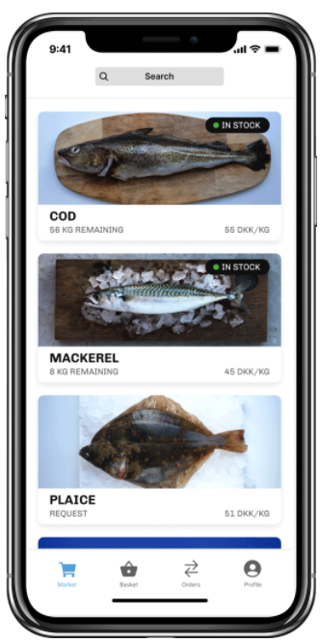
CASE STUDY – BE INSPIRED
Син омар
Blue lobster е приложение, което позволява съкращаване на веригите на доставки и повишена прозрачност за ресторантите, които зареждат риба.
Приложението свързва ресторантите с местни (с ниско въздействие) рибари и предоставя на клиентите допълнителна информация за храната, която им се сервира чрез QR кодове.
Клиентите сканират QR кода и откриват кой е уловил вашата риба, къде е била уловена, с какво оборудване и в кое пристанище е кацнала.

Slide 72
Увеличете разнообразието
В световен мащаб има над 400 000 вида растения и можем да ядем поне половината от тях. 75% от храната ни сега идва само от 12 растения - включително оризова царевица и пшеница, и 5 източника на месо, включително крави пилета и прасета.
За да подобрите биологичното разнообразие и да допринесете за регенеративно земеделие, включете по -голямо разнообразие във вашата поръчка.

Slide 73
CASE STUDY – BE INSPIRED
Елика Хан
Elika Jan е испански проект, който включва създаването на приложение, което предоставя на компаниите и потребителите информация за съставките и тяхната хранителна стойност и възможните алергени. Информацията се предоставя чрез QR кодове.
Когато се сканира с електронно устройство, кодът предоставя информация, която позволява на ресторантьорите да прилагат подобрения на всички етапи от подготовката, както и по време на придобиването на продукцията, нейното съхранение, използване, управлението на остатъците и представянето на крайния продукт.

Slide 74
Поздравления!
Завършили сте курса на Sustain по иновации за сектора на хранителните услуги

